Slide 1
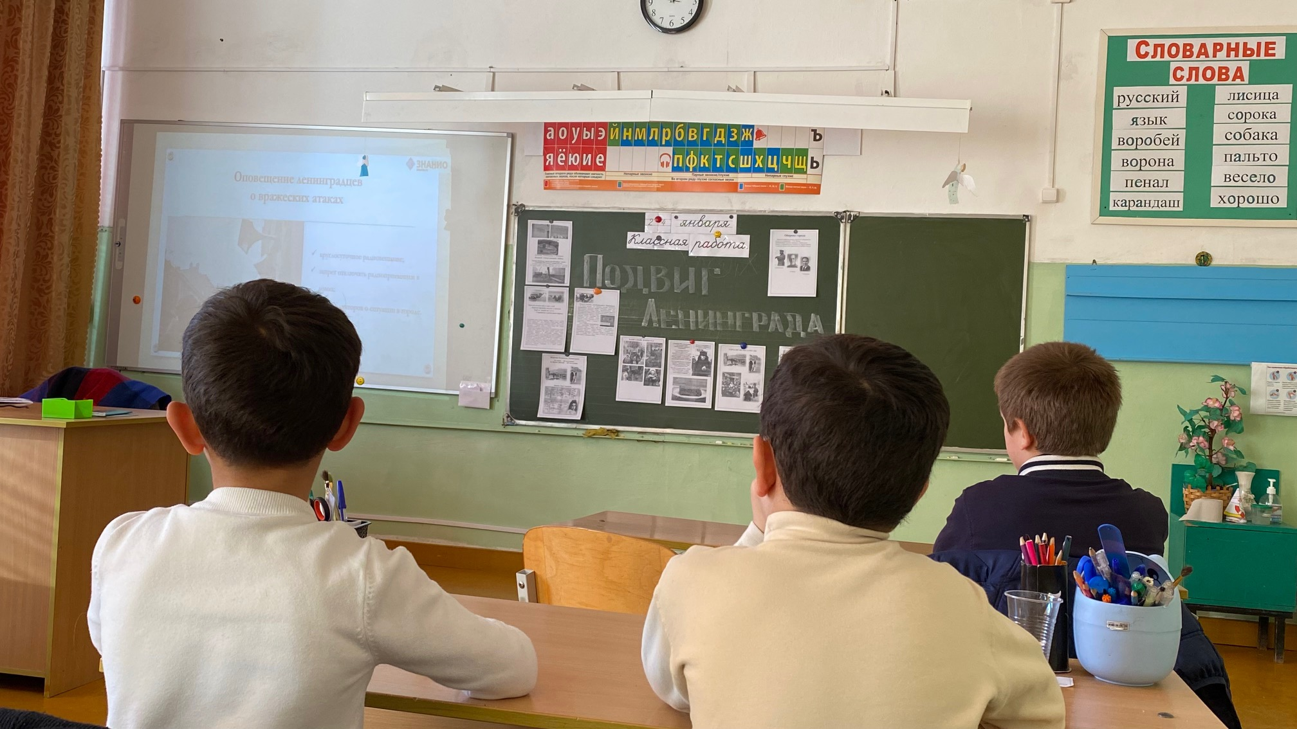
Патриотическая работа МБОУ ООШ № 38 им. И.Х. Баграмяна С. Гойтх
https://vk.com/wall-215991309_47

Slide 2
В нашей школе создана система гражданско-патриотического воспитания, используется целый комплекс соответствующих форм работы. В учебном плане школы есть предметы, которые способствуют формированию истинного гражданина своего Отечества, социально активной личности, воспитанию патриотизма, гуманизма, духовно-нравственных и культурно-исторических ценностей. Это уроки ОБЖ, обществознание, история, литература и др.

Slide 3
Анализ воспитательных планов показал, что в классных коллективах сложились определенные традиции: уроки мужества, день Конституции, Дни воинской славы. В классных коллективах создаются условия для патриотического воспитания, ведется работа по формированию патриотических чувств и сознания на основе исторических ценностей.
В соответствии с многообразием поставленных задач, которое решает патриотическое воспитание детей и подростков, оно предусматривает сотрудничество с другими ведомствами. Как и в предыдущих годах, отлажена тесная связь с сельской библиотекой , с музеями района.

Slide 4
Все мероприятия проводились насыщенно, разнообразно. И они очень важны для поколения, не знавшего войны, каждое соприкосновение с живой историей, каждый рассказ о славных страницах нашего государства наполнен особым смыслом, что во многом способствует гражданскому и нравственному становлению личности.

Slide 5
Обучающиеся всегда с удовольствием принимают участие в подготовке и проведении мероприятий. Прошедшие мероприятия способствуют формированию патриотизма и активной гражданской позиции обучающихся, сплочению классных коллективов, касаются каждого ученика школы, напоминают детям о смысле слов «Родина», «Отечество», «Защитник». Ведь задача школы - не только дать детям знания, но и воспитать в них глубокое убеждение, что они, являясь гражданами своей страны, должны уметь защищать Отечество и демократические завоевания, любить родину, стать подлинными ее патриотами.

Slide 6
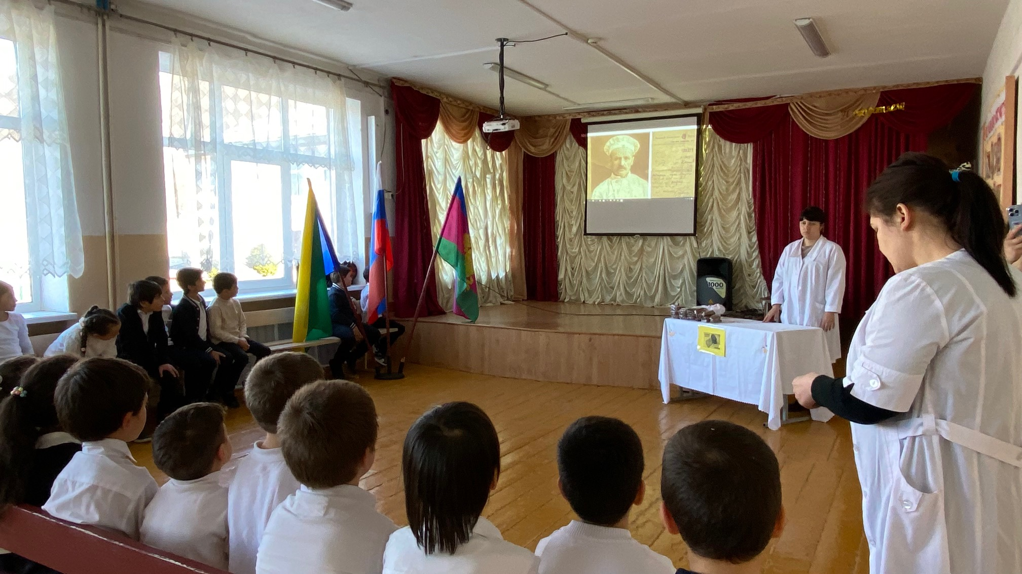
Блокадный хлеб

Slide 7
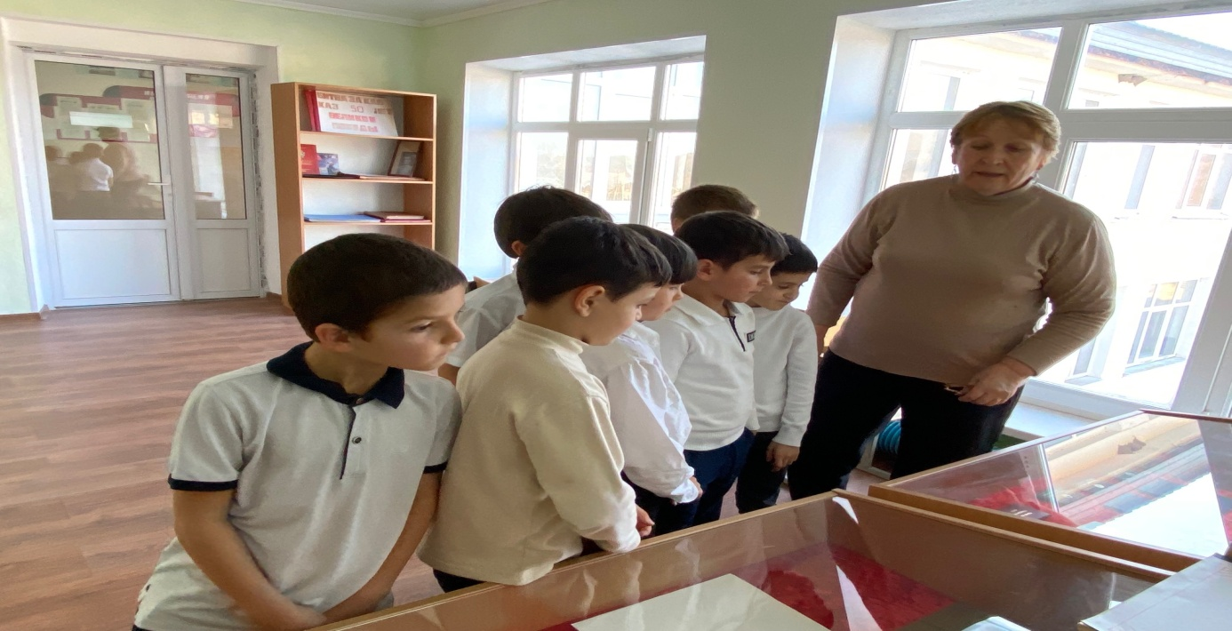
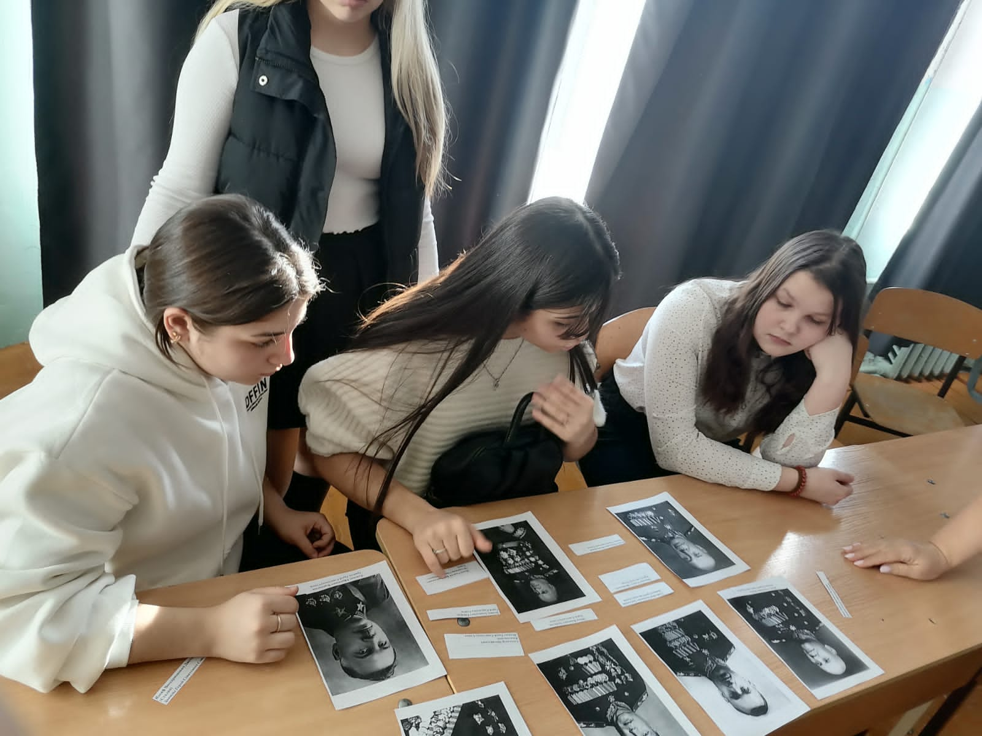

Slide 8
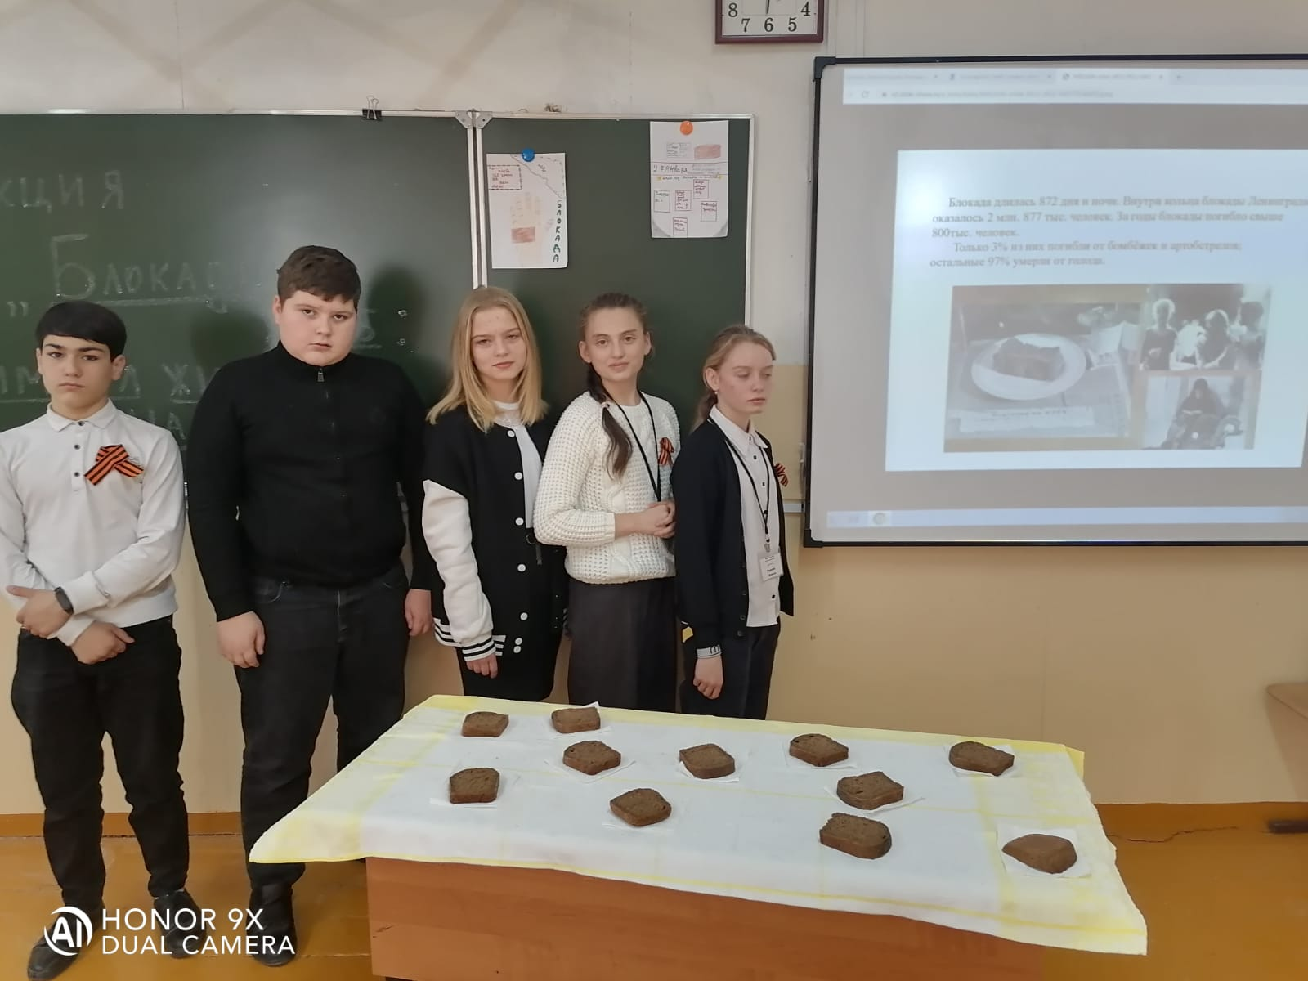

Slide 9
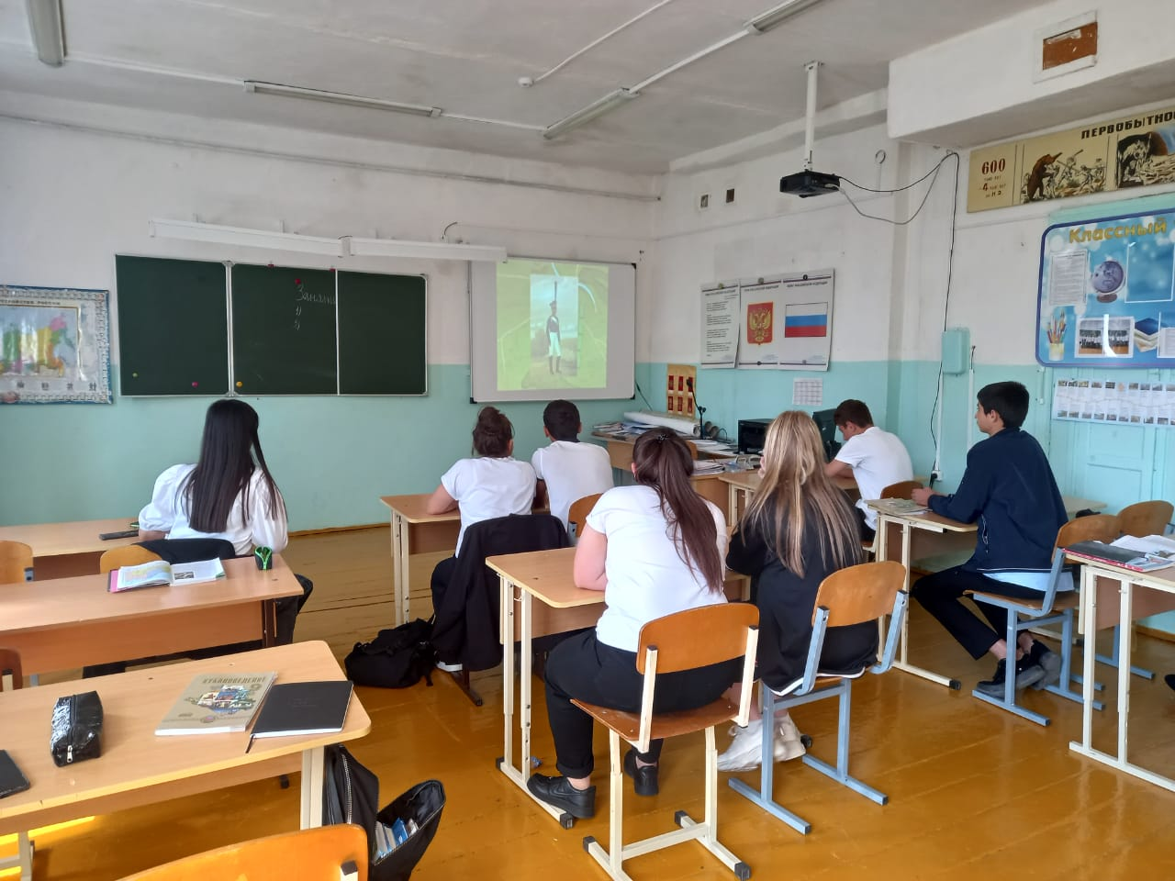
210 лет Бородино

Slide 10
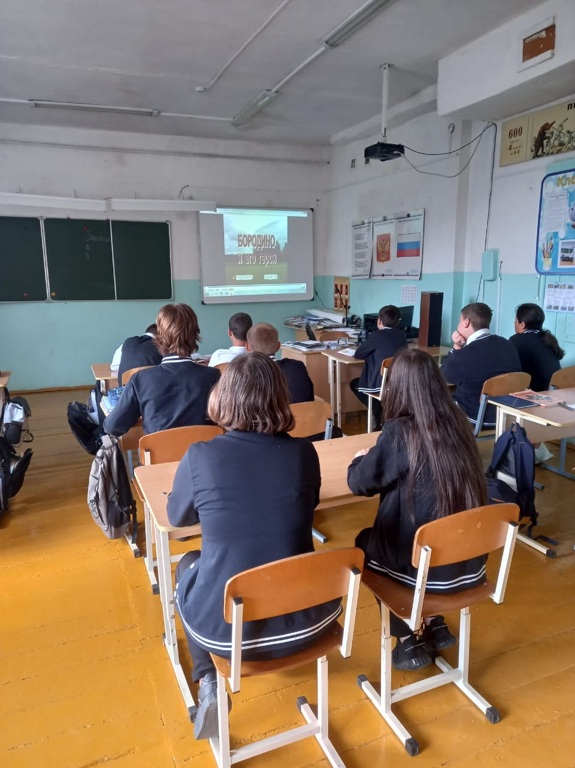

Slide 11
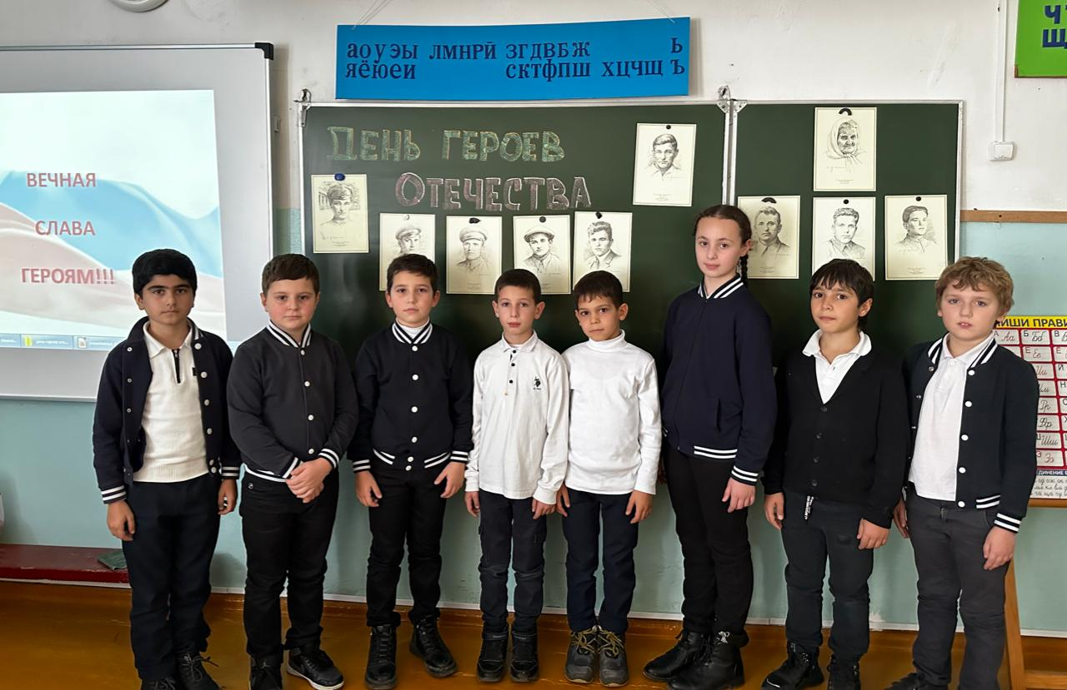
День героев отчества

Slide 12
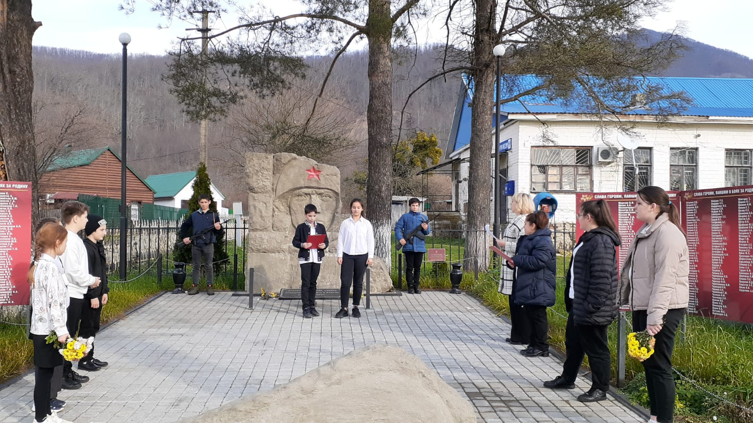

Slide 13
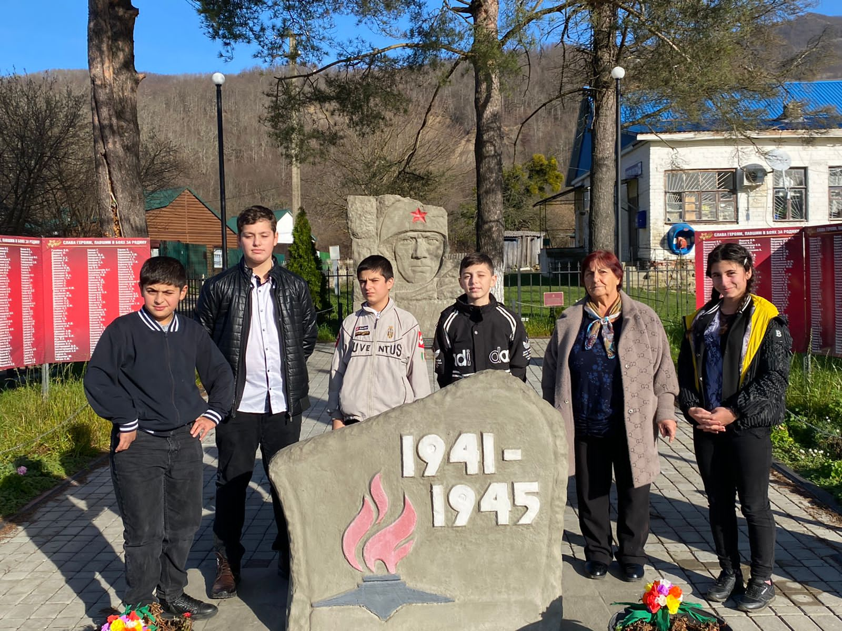
Дни единых действий

Slide 14
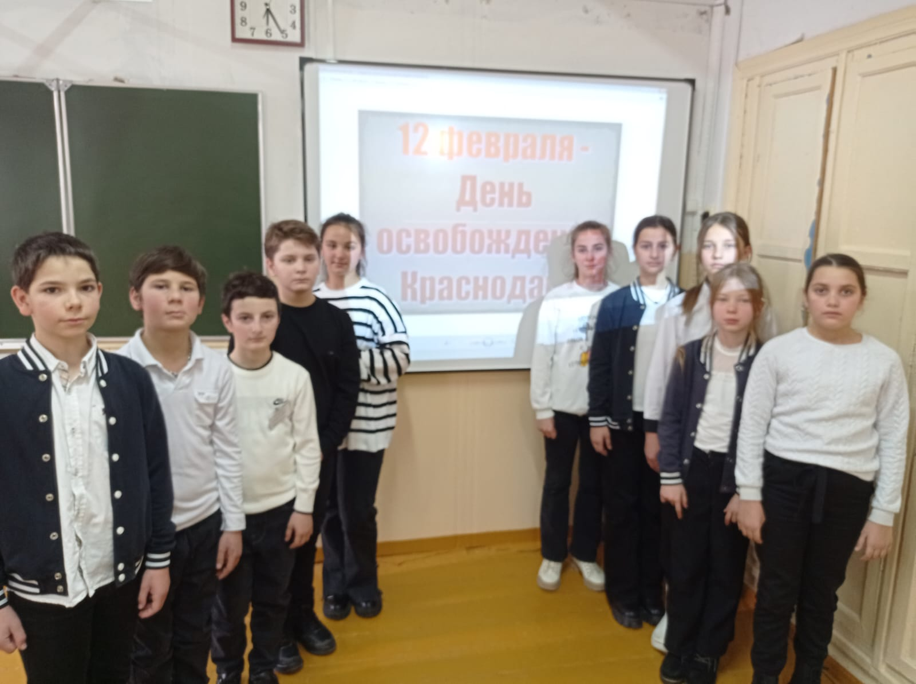
День освобождения Краснодара

Slide 15
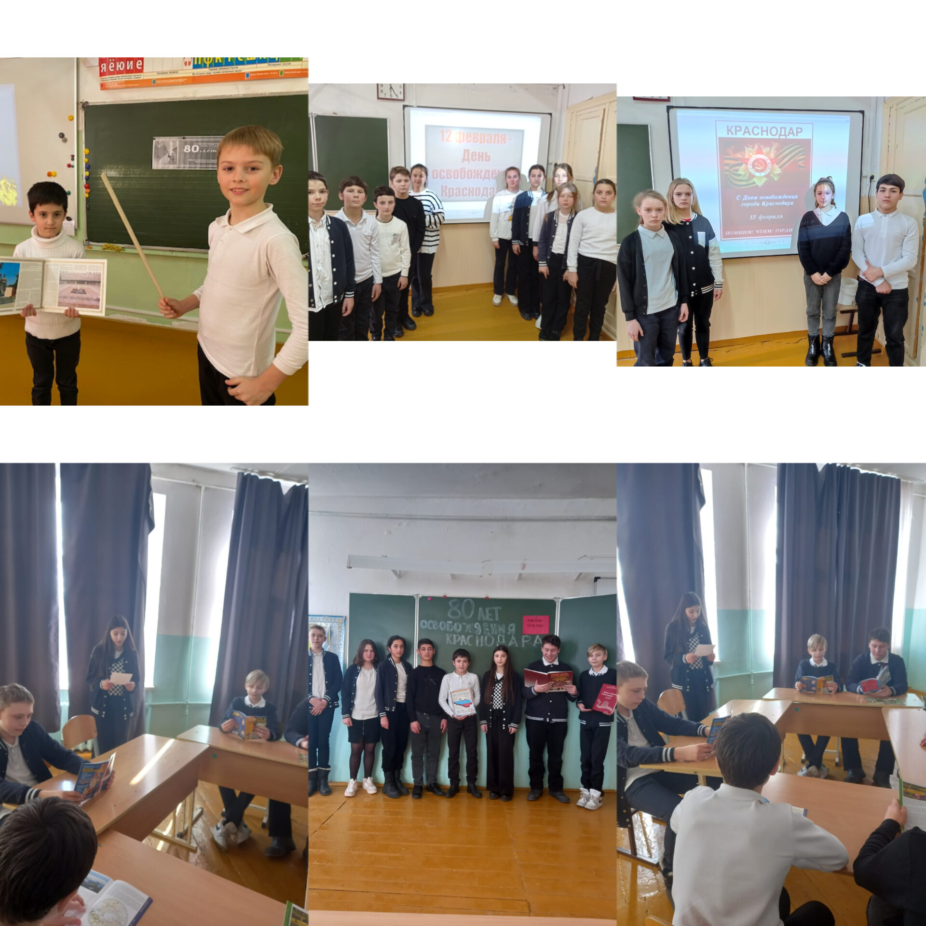

Slide 16
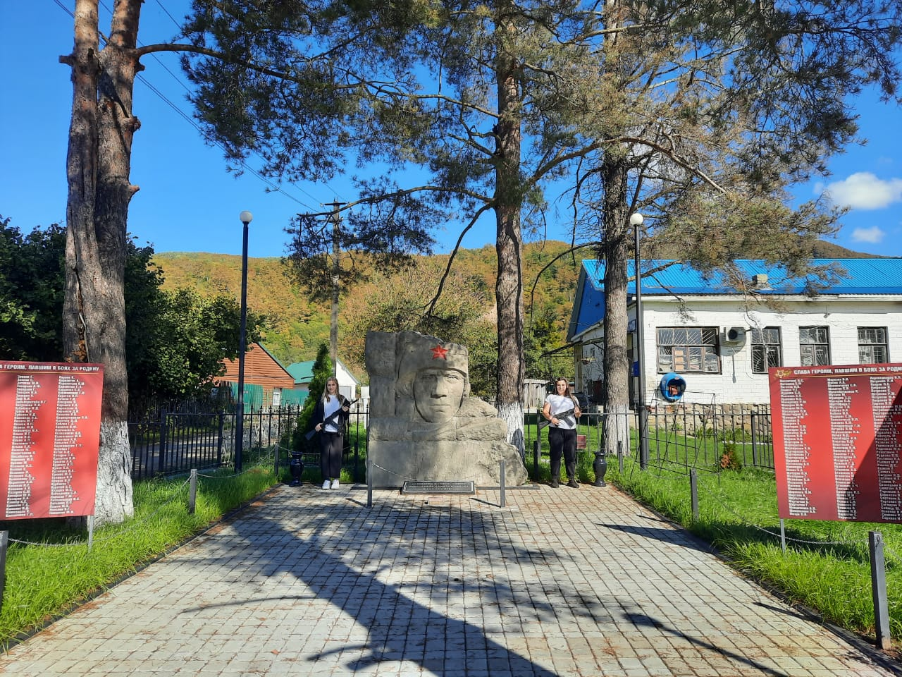
Пост №1

Slide 17
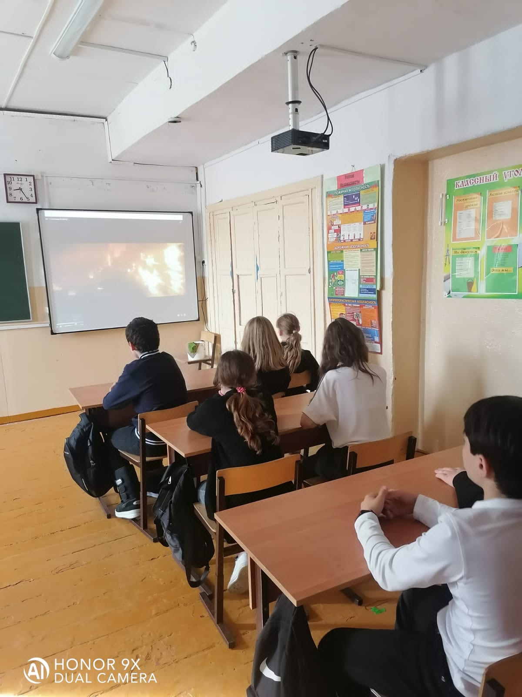
Битва за Сталинград

Slide 18
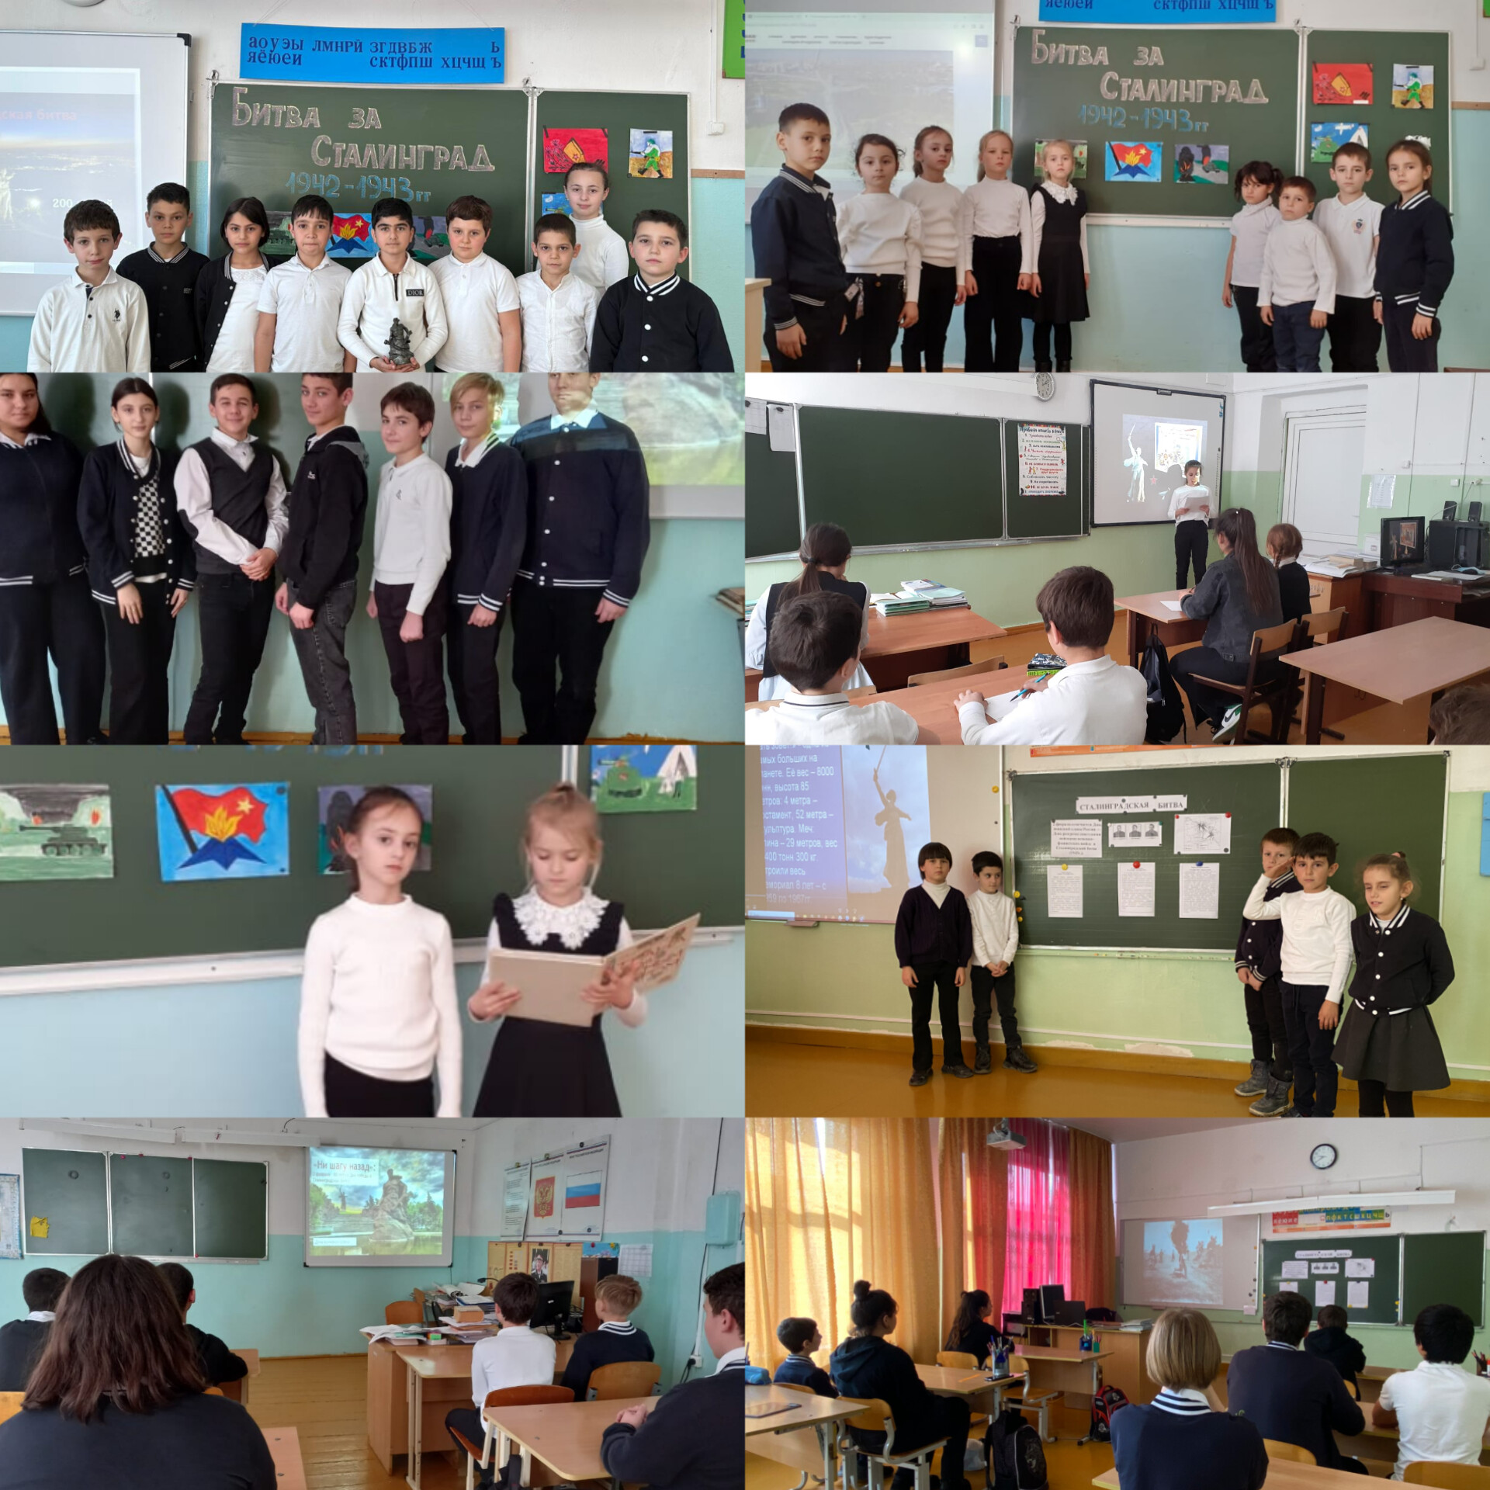

Slide 19
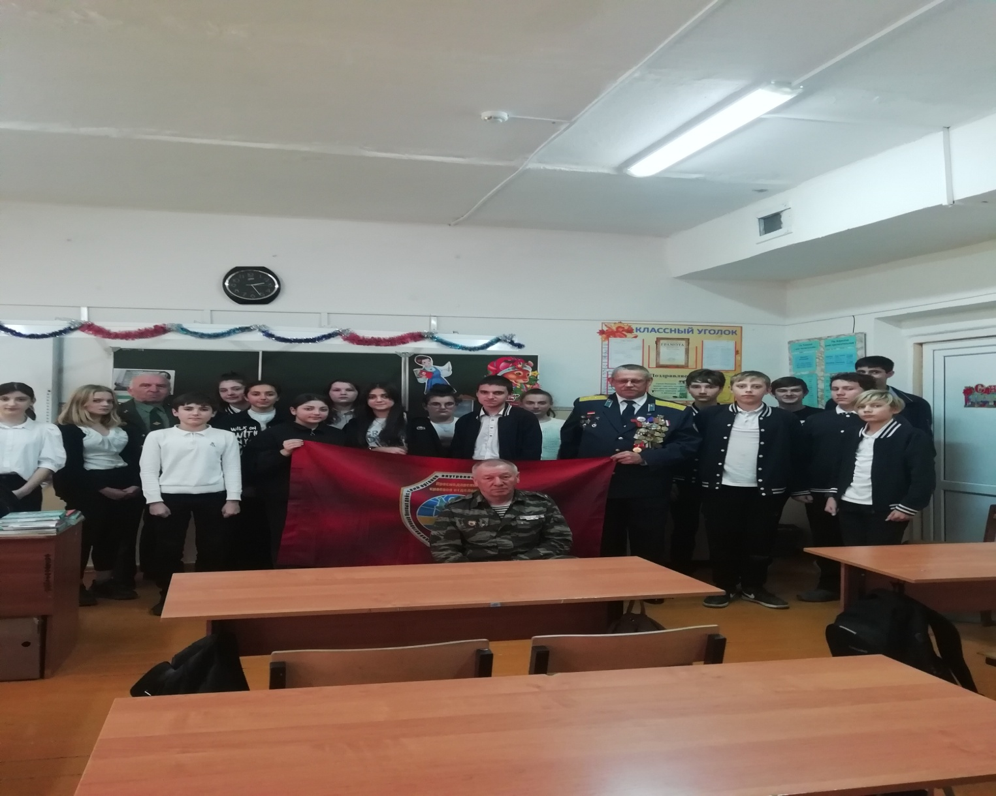
Встреча с ветеранами

Slide 20
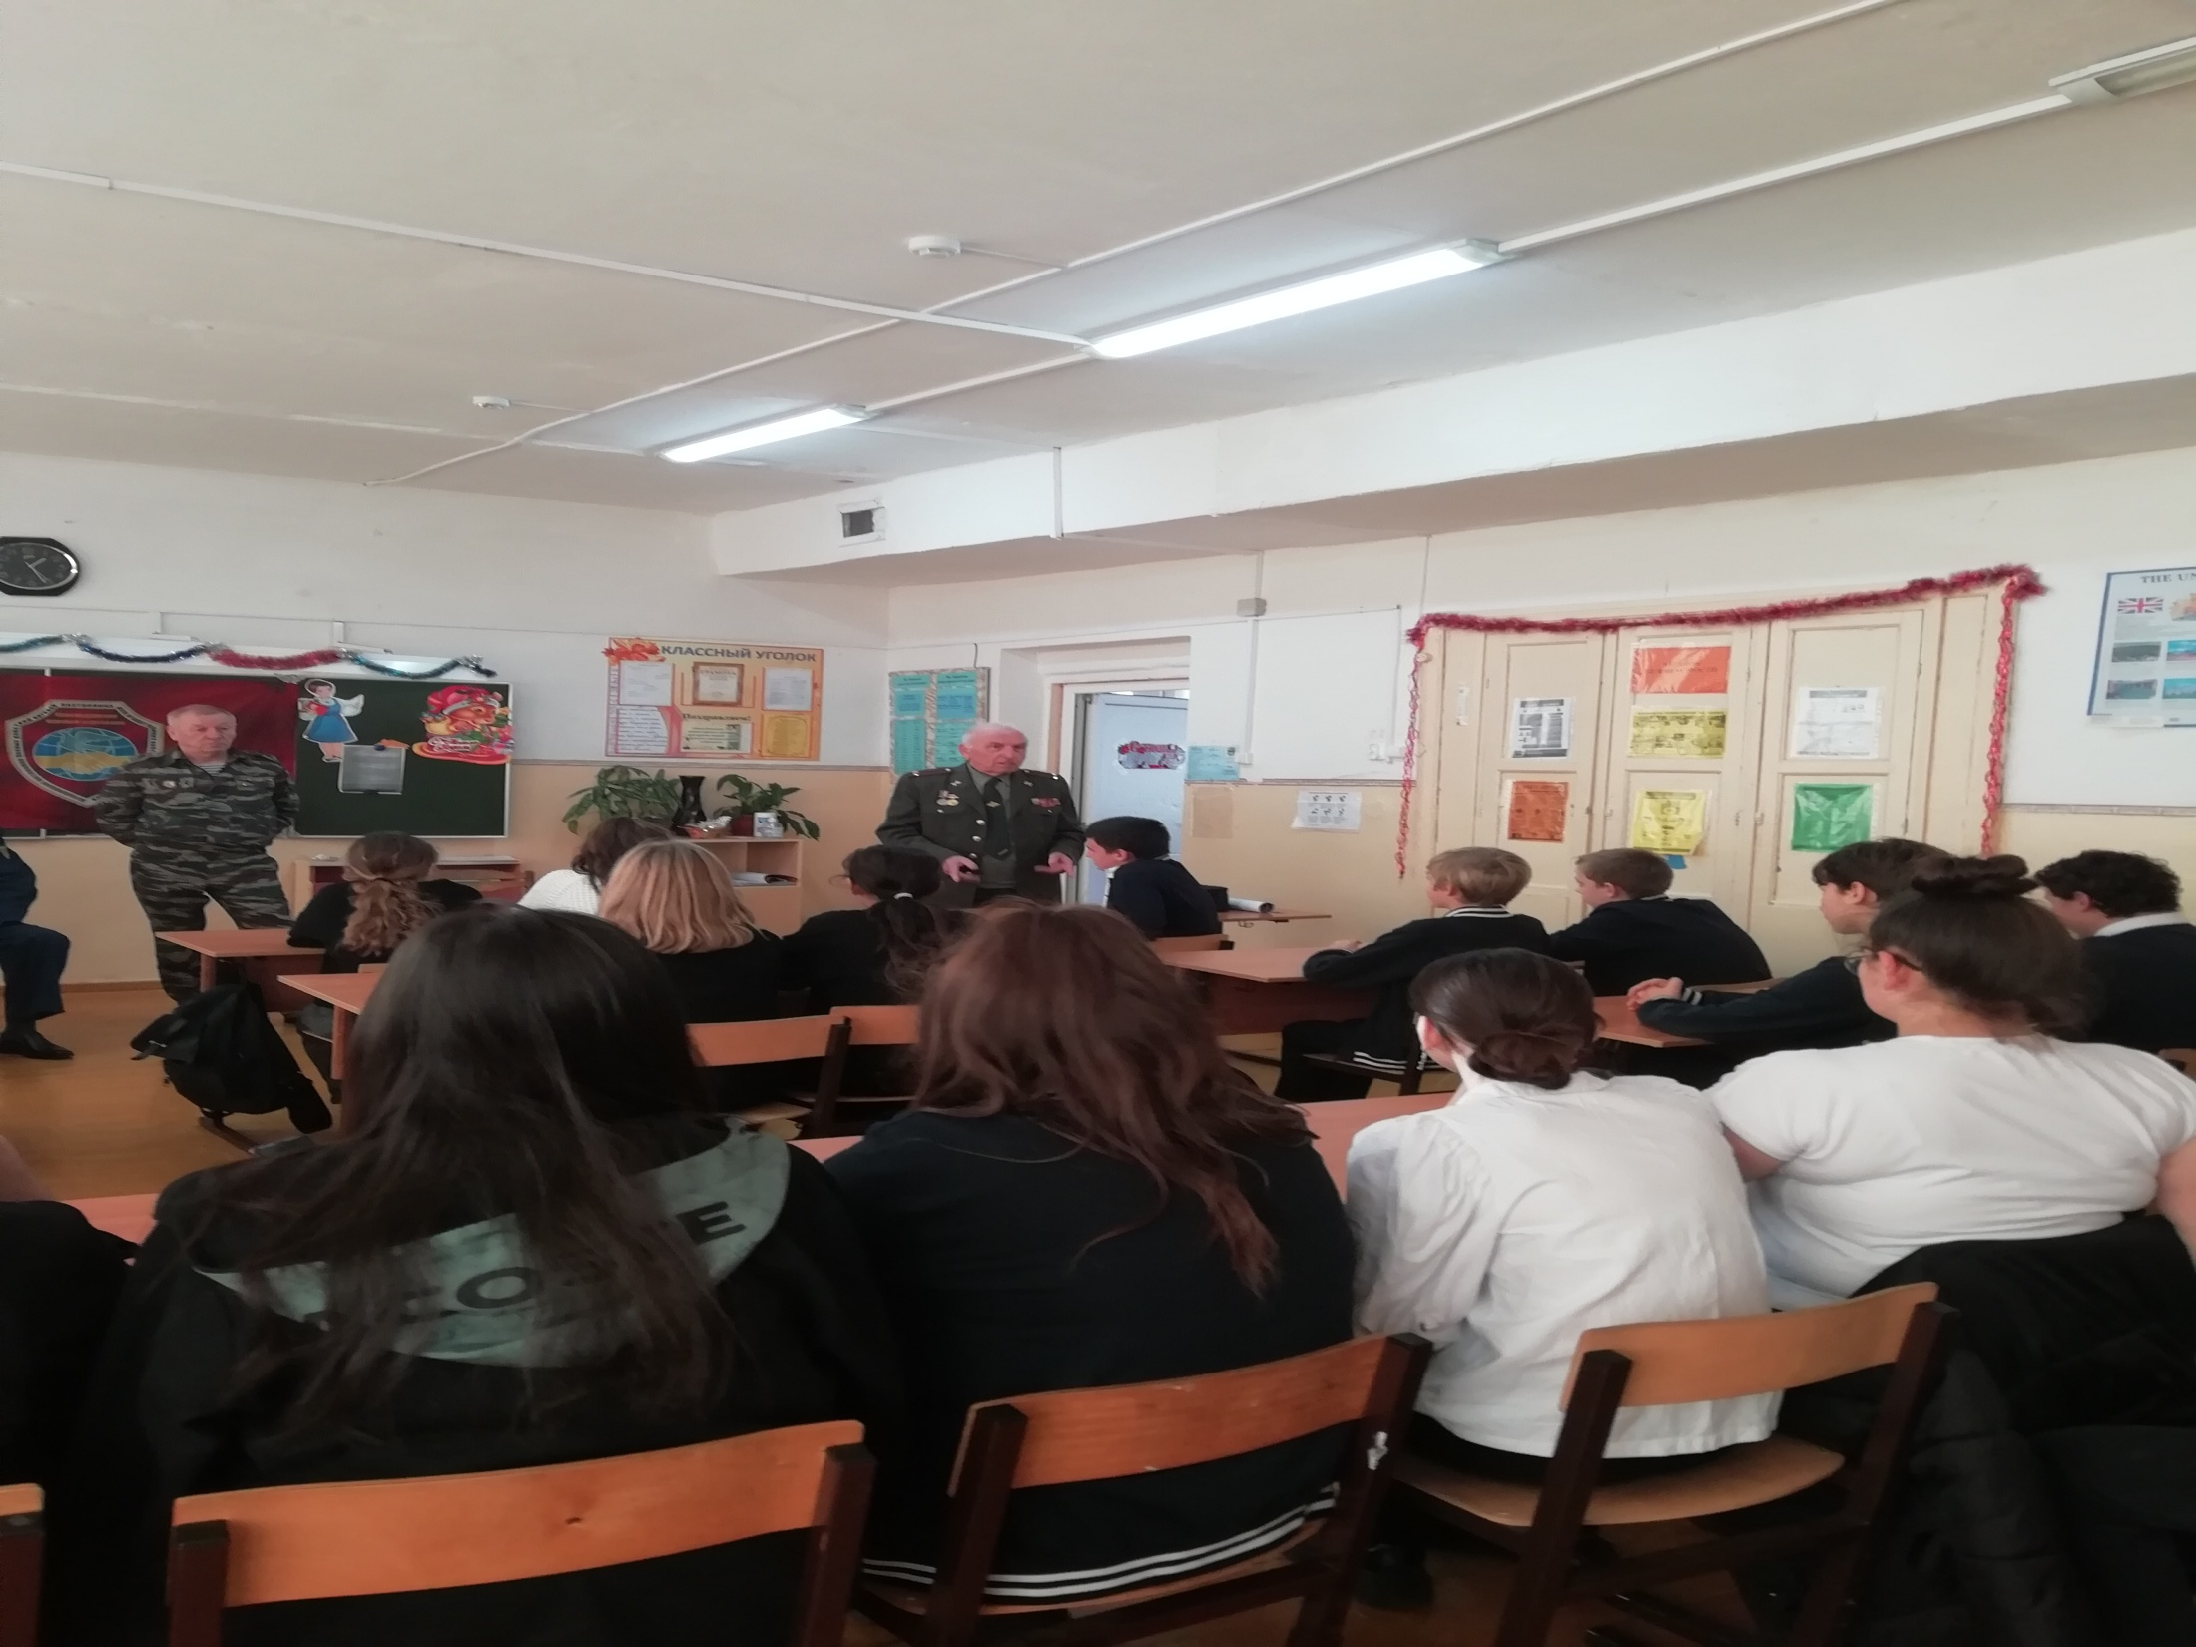

Slide 21
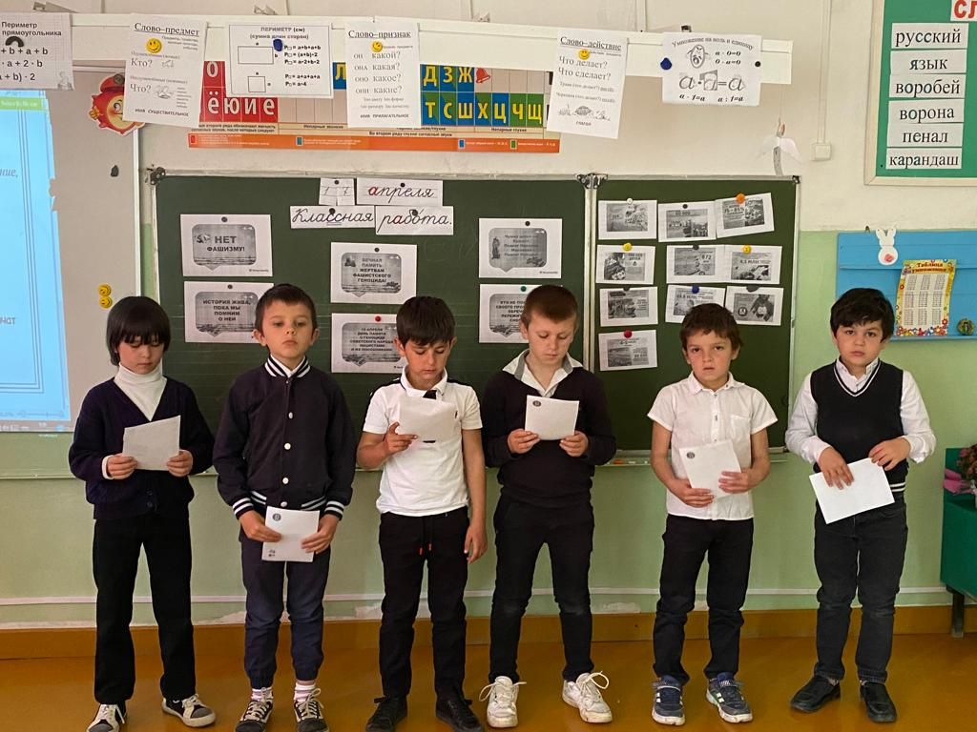
Без срока давности

Slide 22
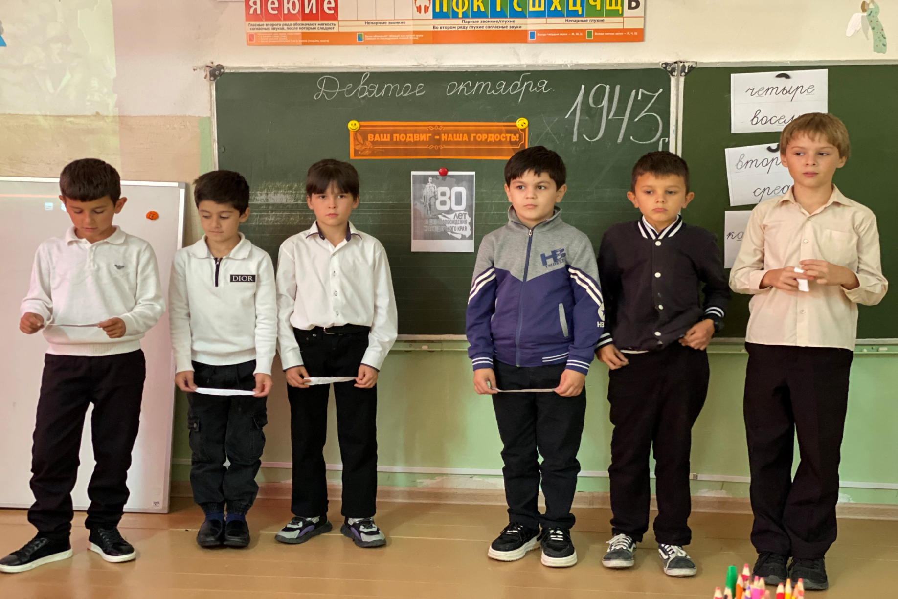
80 лет битве за Кавказ

Slide 23
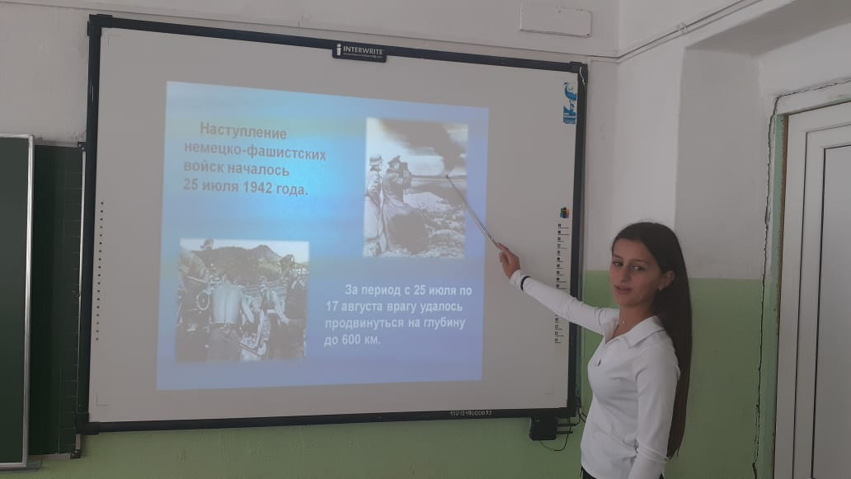

Slide 24
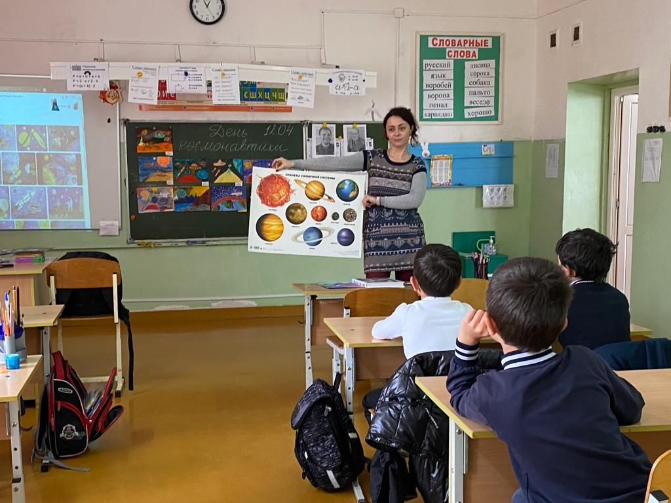
День космонавтики

Slide 25
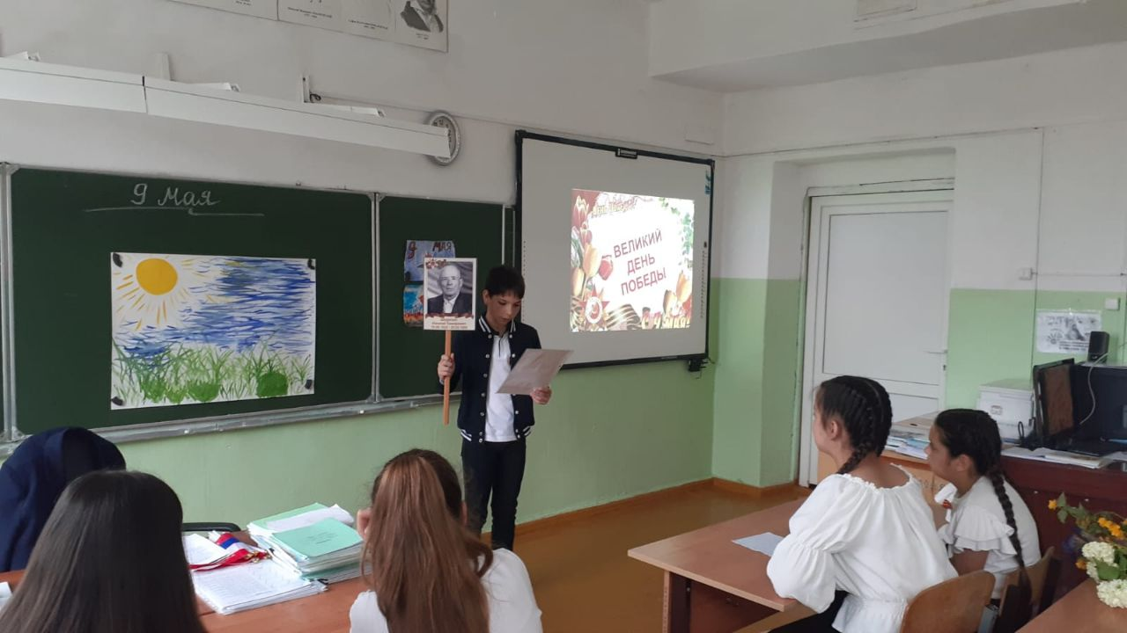
День Победы

Slide 26
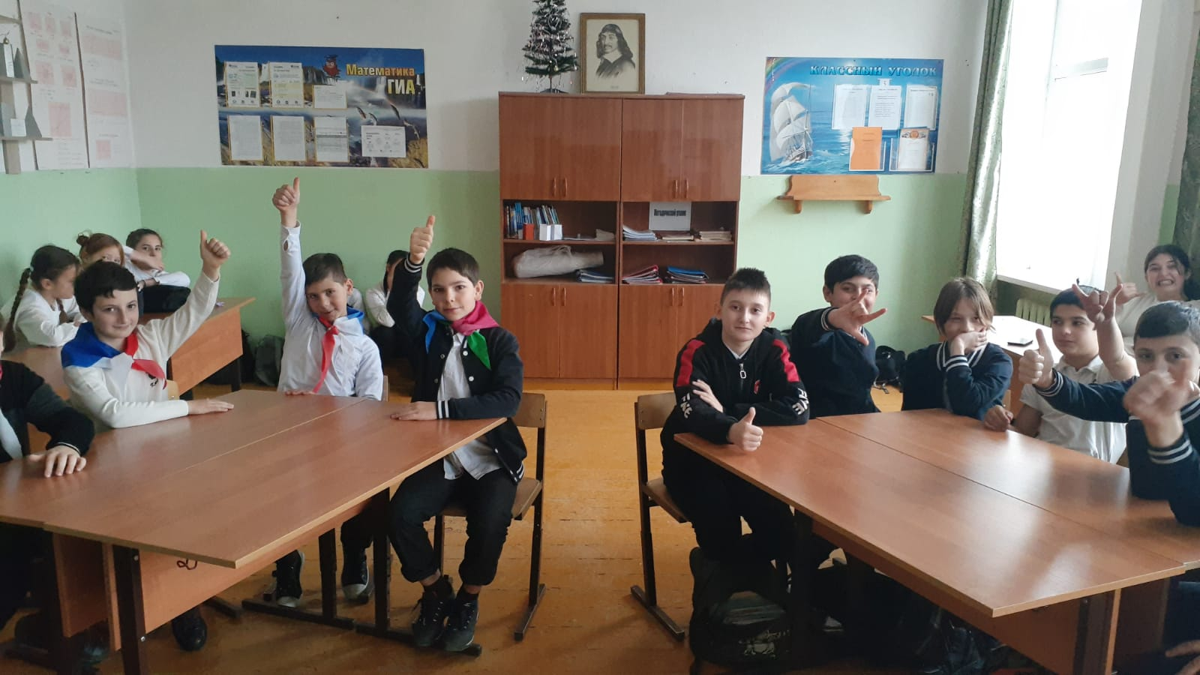
А ну-ка парни

Slide 27
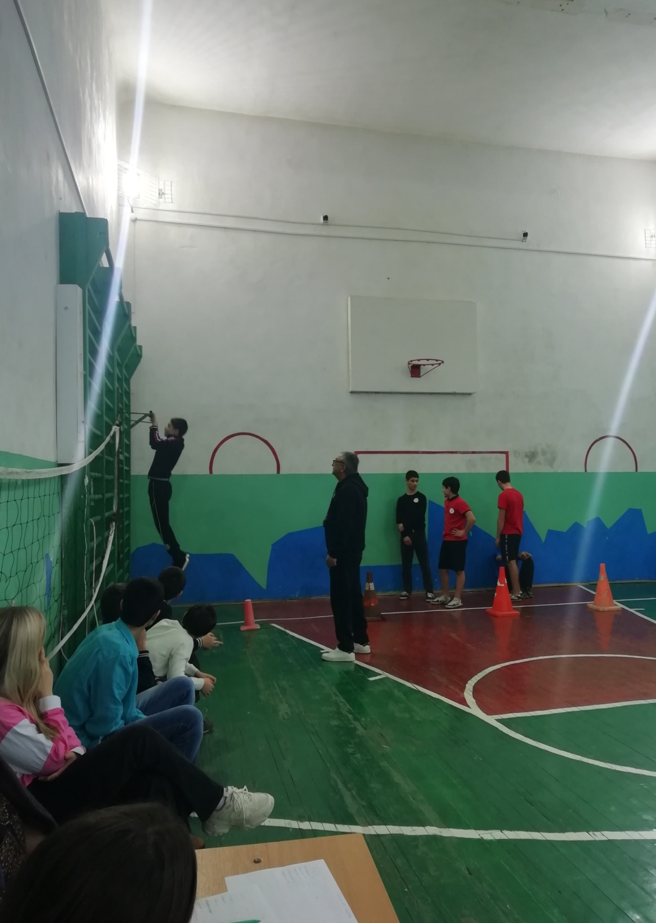
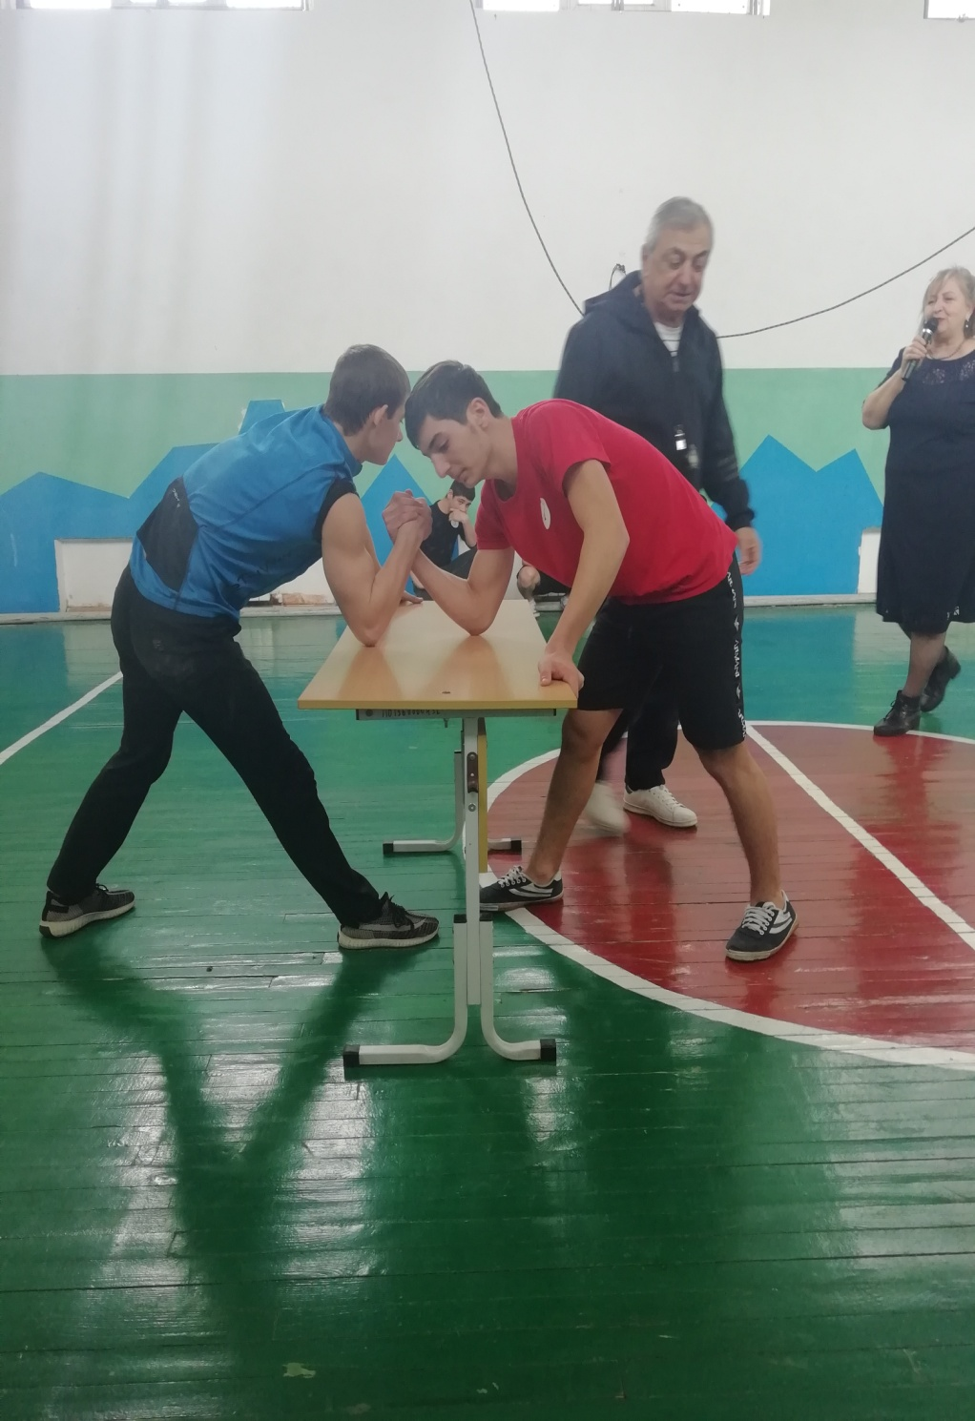

Slide 28
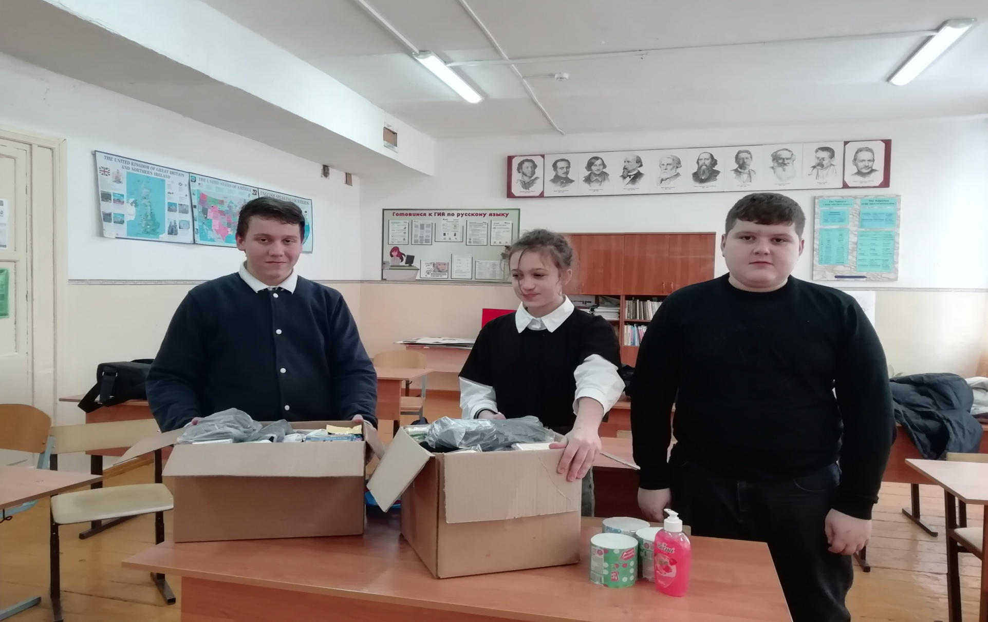
Подарок бойцу

